Slide 1





DİN HİZMETLERİ GENEL MÜDÜRLÜĞÜ
GENÇLİK HİZMETLERİ DAİRE BAŞKANLIĞI
HZ. PEYGAMBER VE GENÇLİK
MANEVİ DANIŞMANLIK SUNUMLARI

Slide 2
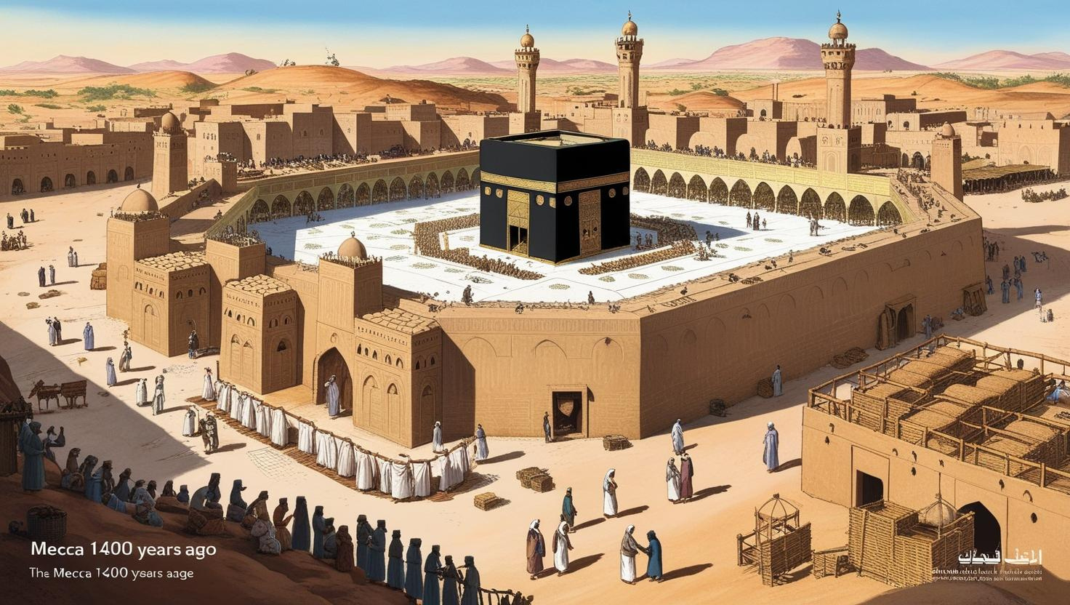

ÖRNEK ALMAK TANIMAKLA BAŞLAR
Asırlar öncesi...
Mekke sokakları, Medine’nin huzurlu bahçeleri…
Bir lider, bir rehber var orada. Gençleri dinleyen ve anlayan biri...
O günlerden yükselen bir ses duyuyor musun?
İnsanları bir araya getiren, adaletin ve merhametin sesi...
Var mısın o sesin sahibini ve genç dostlarını tanımaya?

Slide 3
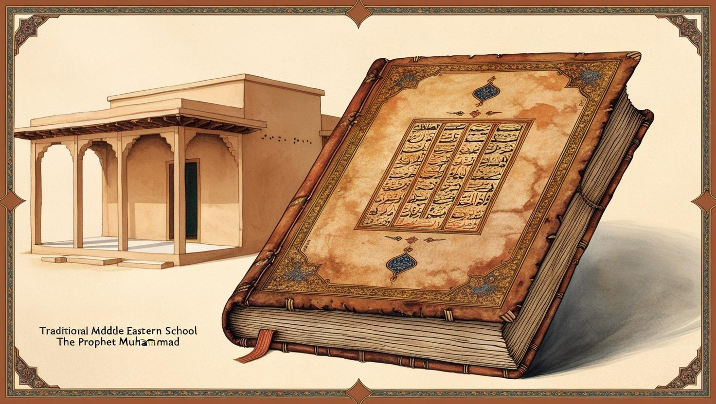

Etrafında her yaştan insan
Ellerinden geldiği kadar ona destek olmaya çalışan...
Kâbe’nin gölgesinde cemaatle ilk kılınan namazda
Hicret yolculuğunda
Mescid-i Nebevi’nin inşasında
Suffe Mektebi’nde
Bedir’de, Uhud’da, Hendek’te
Hep bu gençler vardı Resûlullah’ın yanında.
Ortak özellikleri 20'li yaşlarda olmaları...

Slide 4

Henüz 10 yaşındaydı Hz. Ali,
iman ettiğinde
17 yaşındaydı Sa’d b. Ebi Vakkas İslam’la şereflendiğinde
Abdullah b. Mes’ud ve
Zübeyr b. Avvâm 16 yaşındaydı
17'sindeydi
Müslüman olduğunda
Esma binti Ebi Bekr
Hakikat yolcusu olmayı kaç yaşında seçtiler?
Ubeyde b. Cerrah 13 yaşındaydı
Zeyd b. Harise 15 yaşındaydı
dinimizi seçtiğinde
13 yaşındaydı Abdullah b. Ömer
Cafer, 25'indeydi
Necaşi’ye İslam’ı anlattığında

Slide 5
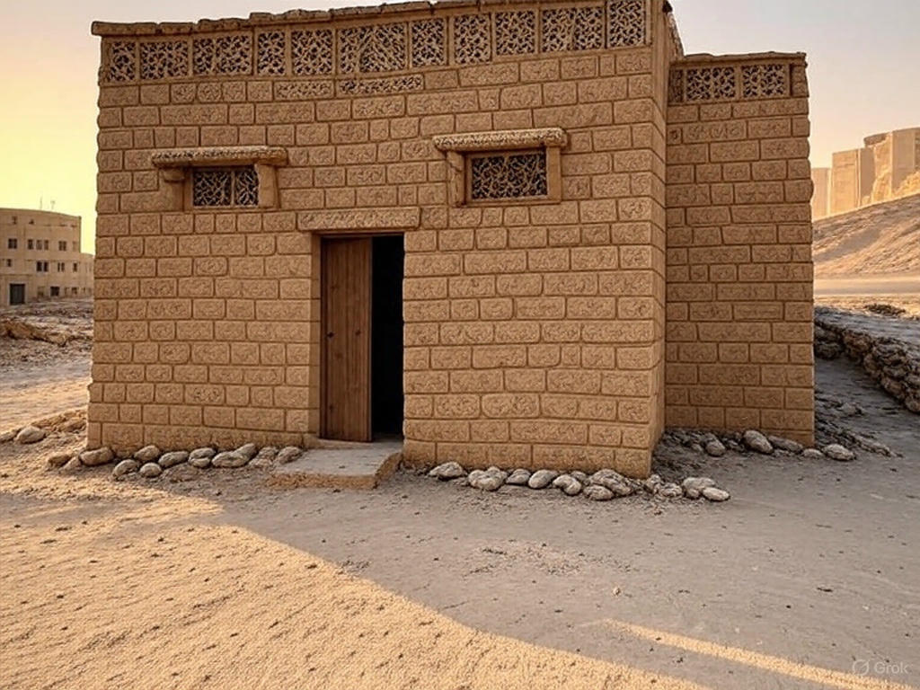

Peygamberimizin iman çağrısına ilk karşılık verenler Mekke’nin gençleri olmuştu.
Allah Resûlü’nün izinden hiç tereddüt etmeden yürüyen
İyilik ve doğruluğun hakim olması için gayret gösteren fedakâr gençler...
Resûlullah’a duydukları derin sevgilerini ve bağlılıklarını her fırsatta gösterdiler.
Daha 17'li yaşlardaydı Erkam, İslam daveti yapılması için
inananlara evinin kapılarını açtığında.
Bilâl ve Üsâme, Resûlullah’ın yanından ayrılmamıştı Veda Haccı esnasında.

Slide 6
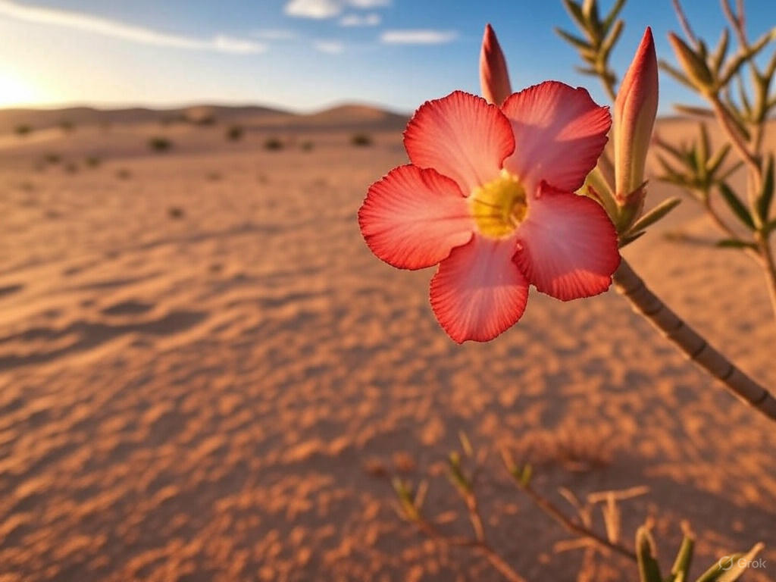

Sadece delikanlılar değildi elbette Rahmet Elçisinin izinden yürüyenler!
Âişe, Esma, Zeynep, Ümmü Gülsüm, Rukıyye, Fatıma ve diğer gençler...
İman, teslimiyet ve sadakatleri
Cesaret, azim ve gayretleri
İlme gönül vermeleri ile...
Günümüz gençlerine ne güzel örnek oldular!

Slide 7
Hz. Peygamber döneminde genç olmak...
Yesrib’de öğretmen
Orduda komutan
Hz. Peygamber’e dert ortağı
Gerektiğinde Sevgili Peygamberimize yoldaş
Yemen’de vali
Vahiy katibi
Mescidde Peygamberin dizininin dibinde öğrenci

Slide 8

Hz. Peygamber (s.a.s), o güzide gençleri hep ön planda tuttu
umut vadetti
  Onlara inandı, güvendi, sorumluluk verdi.
  Onlarla istişare etti. Fikirlerini önemsedi.
  Onları sık sık takdir etti.
  Kendi evinde ağırlayıp ikramda bulundu.
  Hastalandıklarında ziyaret etti.
  Bazen de onlarla şakalaştı.
bilgece düzeltti yanlışlarını
anlayışla destekledi
kendi dünyasına dahil etti gençleri
hedefler gösterdi
onları geleceğin teminatı olarak gördü

Slide 9
Hz. Peygamber’in kuşatıcı yaklaşımıydı onların gönlünü fetheden...
Rahmet Elçisi, gençlerin eğitimi ile özel olarak ilgilenmişti,
mescidin yanı başındaki Suffe isimli çardakta...
Medine’ye varır varmaz vakit kaybetmeden açtığı okulda...
Ebû Hüreyre gibi nice delikanlı onun yanında ilim öğrenmişti.
Unutulmazlarımız arasında yer alan Abdullah b. Ömer, Abdullah b. Mes’ûd,
Abdullah b. Abbâs, Muâz b. Cebel ve Enes b. Mâlik gibi
büyük sahâbîler onun yanında yetişti;
Cahiliye çağını mutluluk asrına dönüştüren o seçkin gençler...

Slide 10
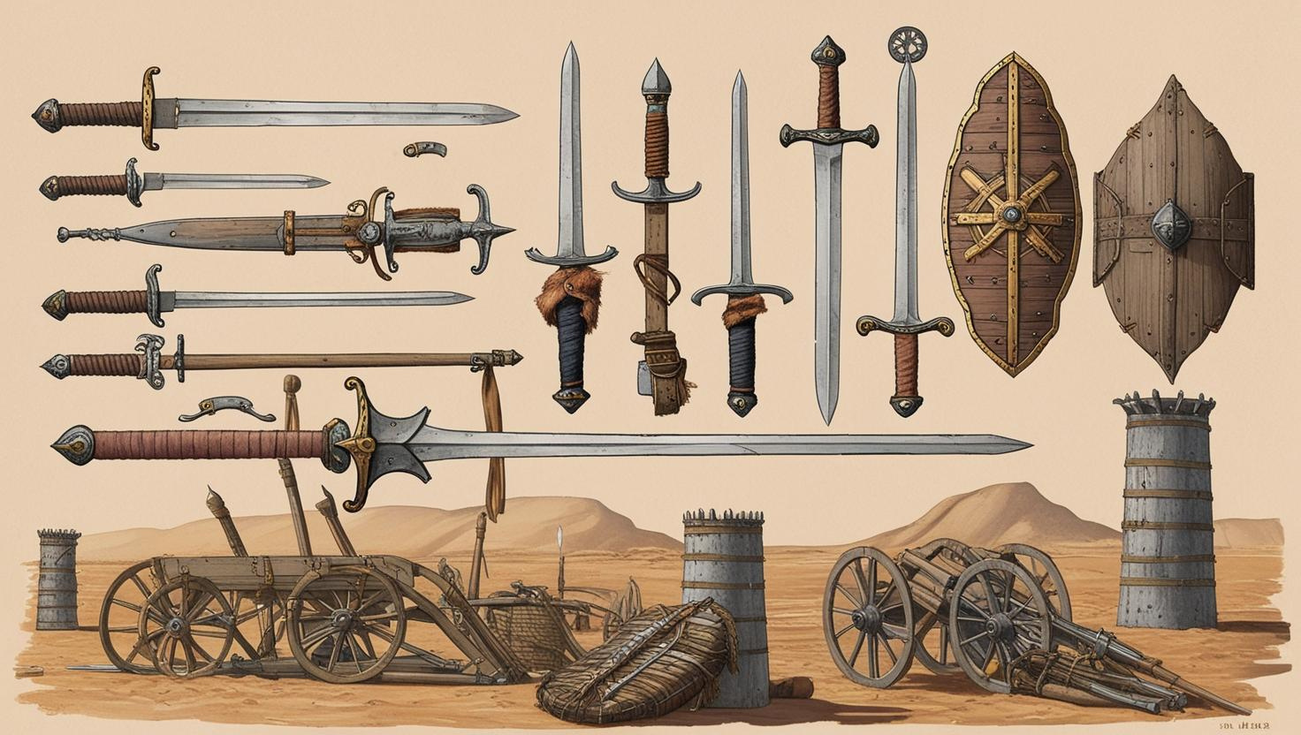
Daha 20'li yaşlarındaydı komutan olduğunda Zeyd b. Hârise
Hz. Ebu Bekir, Hz. Ömer gibi sahâbîlerin de bulunduğu orduya komutan tayin edilmişti.
Ashâbdan bazıları, onun komutanlığı hakkında tereddüt göstermişlerdi.
Zeyd’in oğlu Üsâme...
18'li yaşlardayken bir orduya komutan tayin edilmişti Hz. Peygamber tarafından...
Yaşlarının küçüklüğünden dolayı itirazlar yükseltmişti komutan olmalarına.
Onların yeteneklerinin farkında olan Allah Resûlu,
sahabeye durumu izah etmiş ve genç Üsâme’yi cesaretlendirmişti.

Slide 11
İslâm tarihinin ilk muallimi olarak Medine’ye görevlendirildi Mus’ab b. Umeyr
İlk müminlerdendi. Mekke’nin en varlıklı ve en yakışıklı gençlerindendi.
İslam’ı seçtiği için onu hapsetti ve baskı yaptı anne babası.
Onu yolundan döndüremediler, vazgeçiremediler inandığı doğrulardan...
Habeşistan’a ilk hicret edenlerden oldu.
Medine’ye ilk hicret eden sahâbî oydu.
Genç yaşında bilmediği bir şehre öğretmen olarak gitmişti.
İmanı uğruna elinin tersi ile itmişti zenginliği.

Slide 12
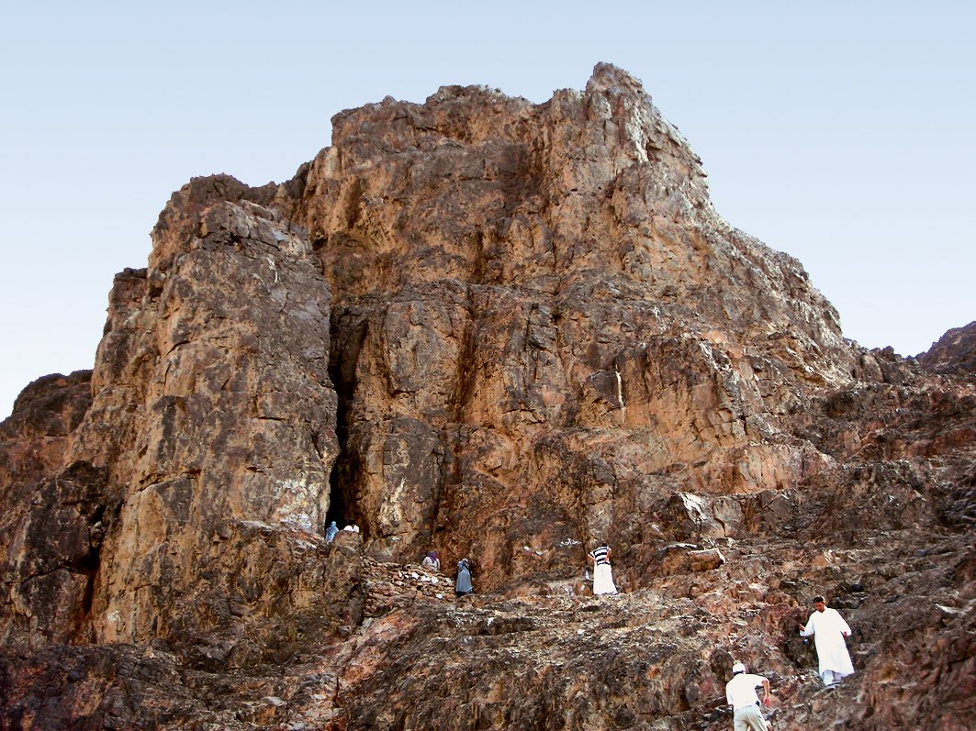

Uhud Gazvesi’nde Peygamberinin yanından hiç ayrılmadı.
Sevgili Peygamberimizi korurken, kılıç darbeleriyle kesildi her iki eli.
Sancağı kollarıyla göğsüne bastırarak dik tutmaya çalıştı.
Şehit olduğunda üzerini örtecek bir örtü bile bulunamadı.
Bedenini hırkasıyla örtmeye çalıştılar.
Açık kaldı ayakları.
Bir ot demeti ile örtebildiler ancak.
Yıpranmış kıyafetler içinde şehit olan Mus’ab’ı görenler,
unutmadı hiç bir zaman onu ve fedakarlığını.

Slide 13
Sevgili Peygamberimiz tarafından genç yaşta Yemen’e kadı olarak gönderildi Hz. Ali
Genç ve tecrübesiz oluşunu gerekçe göstererek ilk başta çekingen davranmıştı aslında.
Allah Resûlü, göğsünü sıvazlamış ve “Allah’ım, onun kalbine hidayet, diline sebat ver!” duasıyla onu cesaretlendirmişti.
Bir hüküm vermesi gerektiğinde nasıl davranması gerektiğini de anlatarak yol göstermişti ona Son Elçi.
Hz. Ali, “Bu olaydan sonra iki kişi arasında hüküm verme konusunda hiç tereddüt etmedim.” demişti.

Slide 14
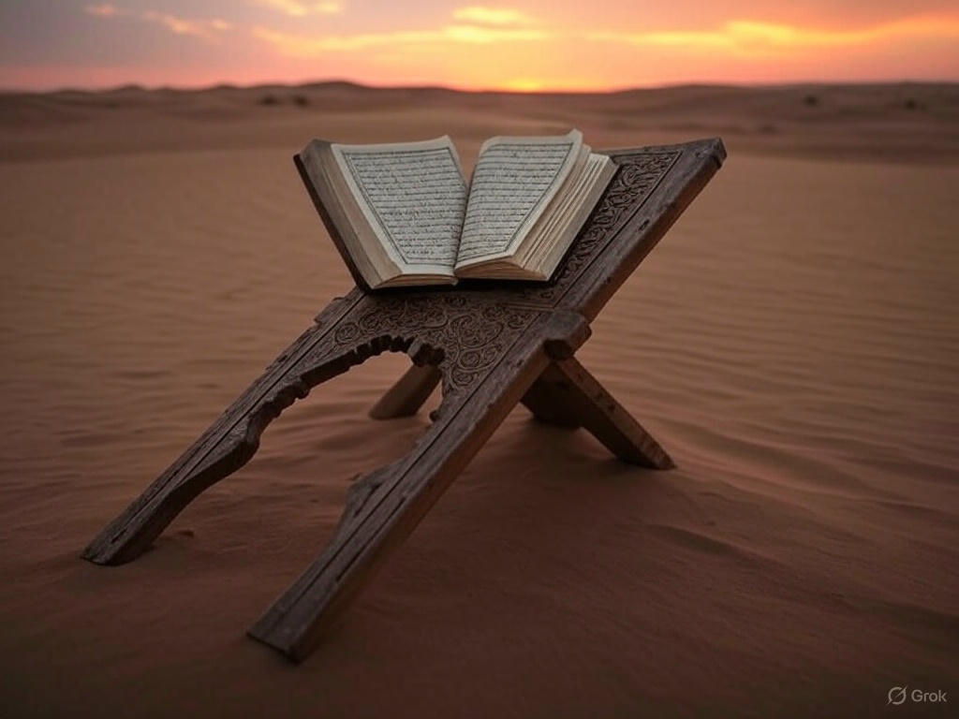
Hz. Peygamber tarafından verilen okuma yazma öğretme görevini üstlendi Şifâ binti Abdullah
Medine’ye ilk hicret edenler arasında yer aldı.
Asıl ismi Leylâ iken, hastaları tedavi konusundaki bilgisi ve
bu alanda yaptığı hizmetler sebebiyle “Şifâ” diye tanındı.
Okuma yazma bilen az sayıda kişiden biriydi.
Özellikle kadınlara yönelik eğitim faaliyetleri yürüttü.
Resûl-i Ekrem’in hanımı Hafsa’ya da okuma yazma öğretti.

Slide 15
Bulduğu her fırsatta gençlere tavsiyelerde bulunurdu Allah Resûlü
Abdullah b. Abbâs’a verdiği öğütlerden biri şöyleydi:
“Delikanlı! Sana bazı sözler öğreteceğim:
“Allah’ın hakkını koru ki O da seni korusun. Allah’ı(n hakkını) koru ki O’nu hep yanında bulasın.
Bir şey isteyeceğinde Allah’tan iste. Yardım dileyeceğinde Allah’tan yardım dile.
Şunu bilmelisin ki bütün toplum (varlık âlemi) bir konuda senin yararına bir şey yapmak için bir araya gelse,
ancak Allah yazmışsa sana destek verebilirler. Yine (bütün varlık âlemi) bir konuda sana zarar vermek için
bir araya gelse, ancak Allah yazmışsa sana zarar verebilirler... ”
(Tirmizî, Sıfatü’l-kıyâme, 59)

Slide 16
SEVGİLİ GENÇ! ŞIMDI SIRA SENDE...
Bugünün Mus’ab’ı, Üsâme’si, Ali’si belki de sensin..
Yeter ki kendine inan!
Yeter ki adım at!
Gençlik, sadece enerji dolu bir dönem değil;
aynı zamanda etkili kararların alındığı, gelecekle ilgili hedeflerin belirlendiği dönüm noktasıdır.
AYAĞA KALK VE GENÇLIĞINI GÜZEL IŞLER İÇİN KULLAN.

Slide 17
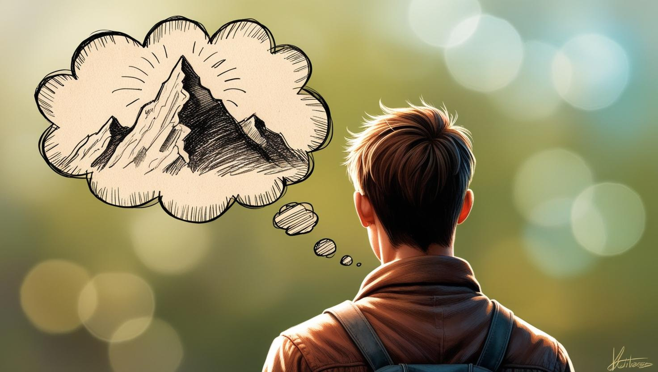


EŞSİZ BİR ZAMANDIR GENÇLİK
Bugün bir şeyleri değiştirebilmek için neler yapabilirsin?
DEĞİŞİME KENDİNDEN BAŞLAYABİLİRSİN
YETENEKLERİNİ KEŞFEDIP HEDEFLERİNİ BELİRLEYEBİLİRSİN
VAR OLUŞUNUN GAYESİNİ DÜŞÜNEBİLİRSİN MESELA
KULLUK BİLİNCİNİ KUVVETLENDİREBİLİRSİN
EN DEĞERLİ VARLIK OLMANIN BİLİNCİYLE YAŞAYABİLİRSİN

Slide 18
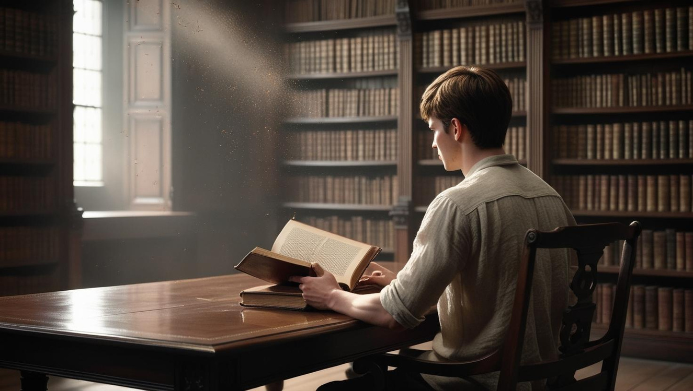
Gücünü “Kitabı”ndan alan, batıl inanç sistemlerini reddeden İbrahimî gençlerden biri neden sen olmayasın?
Çağın yangınlarında tutuşmayan, Allah sevgisini önceleyen
Arkadaşının meşru olmayan isteklerini reddetme cesaretini gösteren
Günahlardan kaçan, gözünü ve gönlünü kötülüklerden çeviren
insanlardan övgüyle bahseder Yüce Kitabımız.
Kur’an’a göre iffet, kadına da erkeğe de yakışır.
Dış görünüşüne gösterdiği gibi ahlaki özelliklerine de özen gösteren
Modern çağın Yusuf’u, Mus’ab’ı, Meryem’i, Ayşe’si olmak için...
HAREKETE GEÇ BUGÜNDEN İTİBAREN!

Slide 19
Duruşuyla örnek olanları da över Hayat Kitabımız
Çaresiz hissettiğinde isyanı değil duayı,
elinde imkan varken öç almayı değil affı önceleyen Hz. Yusuf’u
kendine yapılanları bir türlü affedemeyenlere örnek gösterir Rabbimiz.
Peki... Sadece Yusuf Peygamber midir örnek duruş sergileyen?
Kavminin günahını terk eden genç Musa (as) gibi niyet etmeliyiz yeni başlangıçlara.
Onun “Rabbim! Bana göndereceğin her hayra öylesine muhtacım ki…" duasıyla...
(Kasas, 28/24)

Slide 20
Hz. Hacer gibi, Ashab-ı Kehf gibi yürekli olmalısın!
Hakikatleri krallara bile haykıran
Tevhit mücadelesi uğruna mağarada yaşamayı tercih eden ve
Rabbine sığınan gençlerin yakarışı yoldaşın olsun:
“Rabbimiz, bize katından bir rahmet ver ve bize şu işimizden bir çıkış yolu hazırla!”
(Kehf, 18/10)

Slide 21
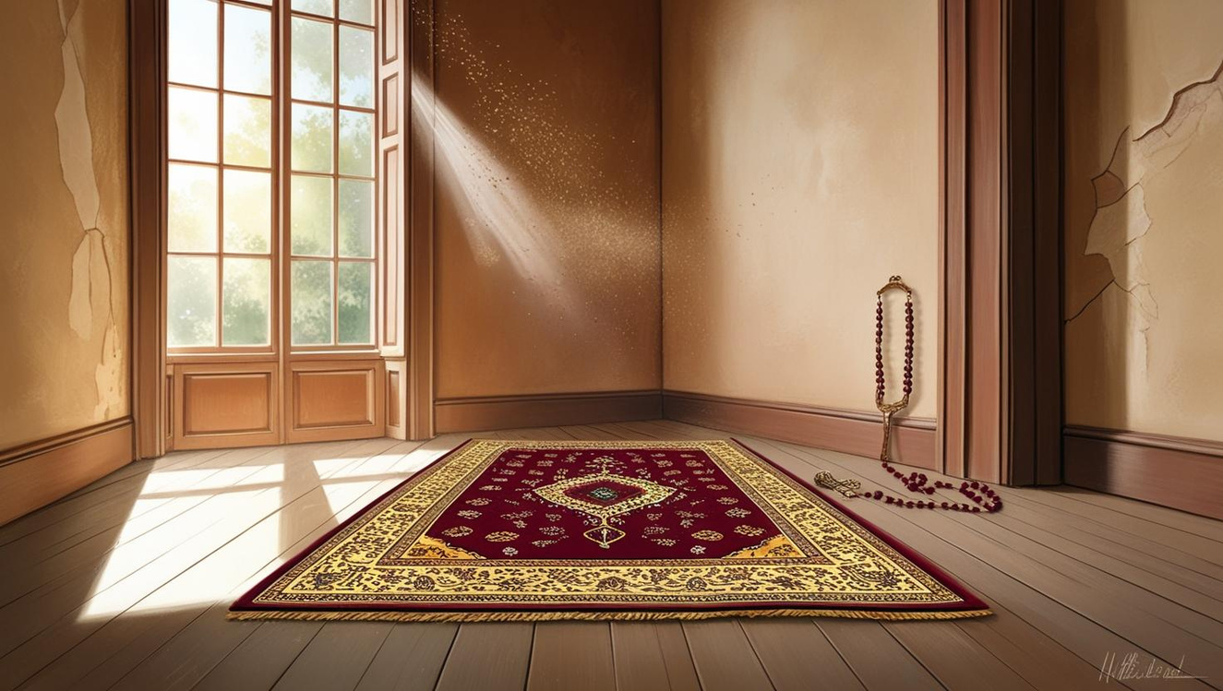

Kulak ver,
seni çok seven ve asırlar evvel seni ashabına “kardeşlerim” diye tanıtan Peygamberine!
O yüce rehberin müjdesi umudun olsun;
Hesap gününde, arşın gölgesinde toplanacak yedi sınıf kimseden biri de,
neşe ve huzuru Rabbine ibadette arayan,
O’na kulluk ederek tertemiz bir hayat içinde büyüyen gençtir...
(Buhârî, Bed’ü’l-ezân, 36; Müslim, Zekât, 30)

Slide 22
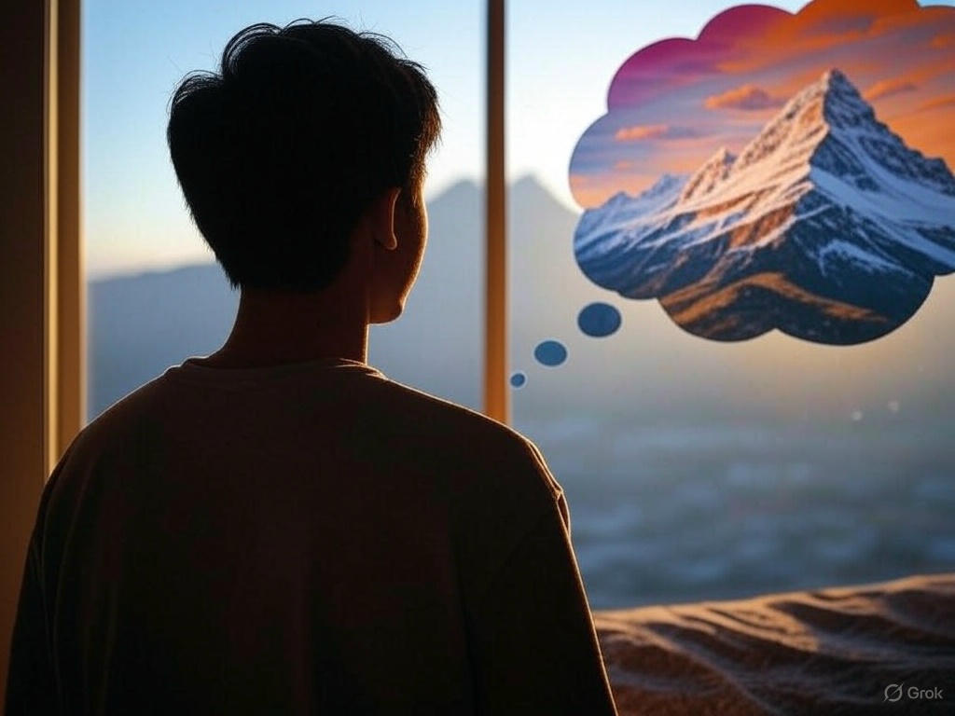
Bu dünyanın umudu sensin!
Beden ve ruh sağlığı açısından zararlı olabilecek her türlü kişi,
düşünce ve akımdan uzaklaşan
Erdemli, vicdanlı
İdealleri olan, sorumluluk sahibi
Kırmadan, incitmeden çevresiyle iletişim içerisinde olan
Haksızlığa asla razı olmayan
Mazlumdan ve doğrudan yana tavır alan
Bir gençliğin inşası senin gibi gençlerin elinde!
İMAN, İBADET VE AHLAKLA YOĞRULMUŞ BİR HAYAT KURMAK SENİN ELİNDE!

Slide 23

TEŞEKKÜRLER
“Ey inanç ve ideallerinden vazgeçmeyen genç!
Varlığın geleceğimize anlam katar.
Zamane değil zamanın gençliğinden umudumuz var.
Sen varsan bizim olacak yarınlar!

